Slide 1
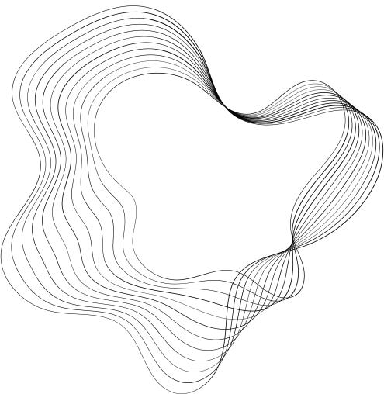


Dự đoán bình luận trên Facebook
Sinh viên thực hiện: Nguyễn Thọ Duy
Lớp: K55KMT

Slide 2
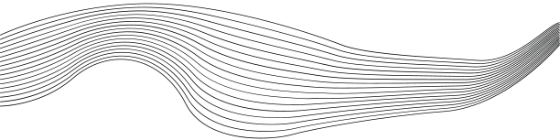
Nội Dung trình bày
01
Giới thiệu chung
02
Cơ sở lý thuyết
03
Xây dựng chương trình
04
Kết luận

Slide 3




Giới thiệu chung
Tình trạng bình luận spam trên mạng xã hội hiện nay:
Số lượng bình luận spam
Nội Dung bình luận spam ngày càng đa dạng
Những ảnh hưởng của việc bình luận spam:
Quấy rối và làm phiền người dùng
Mất niềm tin và uy tín
Lan truyền thông tin giả và lừa đảo
Ảnh hưởng đến sự tương tác và giao tiếp
Ảnh hưởng đến trải nghiệm người dùng

Slide 4


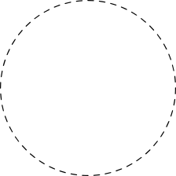


Giới thiệu chung
Spam là từ viết tắt của cụm từ tiếng Anh : Stupid – Pointless -Annoying - Messages nhằm để chỉ những thư có nội dung phiền toái, vô nghĩa đối với người nhận.
Nội dung không liên quan
Từ ngữ spam
Liên kết đáng ngờ
Lặp lại và số lượng lớn bình luận
Tài khoản không đáng tin cậy
Độ dài bình luận
Các từ khóa
Các liên kết
Ngôn ngữ, văn hoá bình luận
Ký tự đặc biệt
Lặp từ

Slide 5

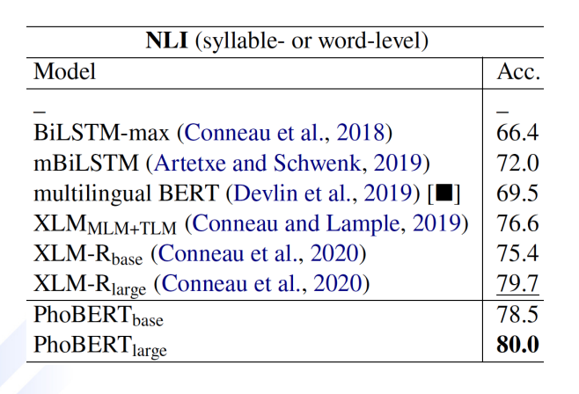
Cơ sở lý thuyết
PhoBERT (Pre-trained Language Model for Vietnamese) là một mô hình ngôn ngữ tiên tiến được huấn luyện trên dữ liệu tiếng Việt rất lớn sử dụng kiến trúc của BERT (Bidirectional Encoder Representations from Transformers).
PhoBERT-base: Đây là phiên bản cơ bản của PhoBERT, được huấn luyện trên dữ liệu lớn tiếng Việt. Nó có kích thước lớp nhúng (embedding layer) là 768, có tổng cộng 12 layer transformer và 110 triệu tham số.
PhoBERT-large: Đây là phiên bản mở rộng của PhoBERT, có kích thước lớp nhúng là 1,024, có tổng cộng 24 layer transformer và khoảng 210 triệu tham số.

Slide 6
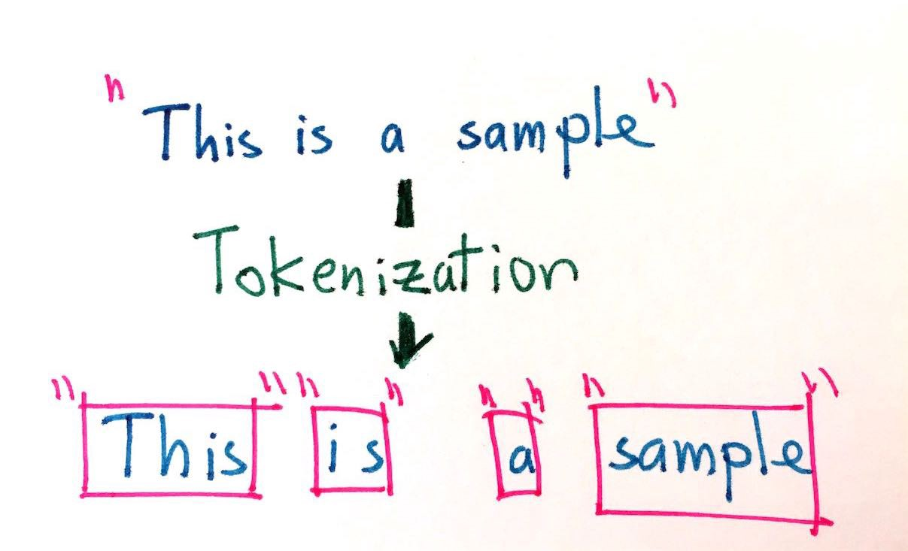
Cơ sở lý thuyết
Tokenization (hoặc tokenizer) là quá trình chia nhỏ một văn bản thành các đơn vị nhỏ hơn gọi là "token". Mỗi token có thể là một từ, một ký tự, một cụm từ, hoặc một đơn vị ngữ cảnh khác.
VnCoreNLP là một công cụ xử lý ngôn ngữ tự nhiên (NLP) cho tiếng Việt.
VnCoreNLP cho phép tokenization: phân tách văn bản thành các từ và cụm từ riêng biệt.

Slide 7
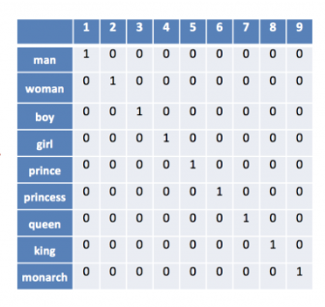
Cơ sở lý thuyết
Embedding là quá trình chuyển đổi từ một từ, câu hoặc văn bản thành một vector số.ngữ cảnh khác.
Word Embedding: mỗi từ được biểu diễn bằng một vector số có kích thước cố định
Trong bài sử dụng PhoBERT Embedding hiểu đơn giản nó như là Word Embedding nhưng là một quá trình có sẵn chuyển đổi hoàn toàn tự động

Slide 8
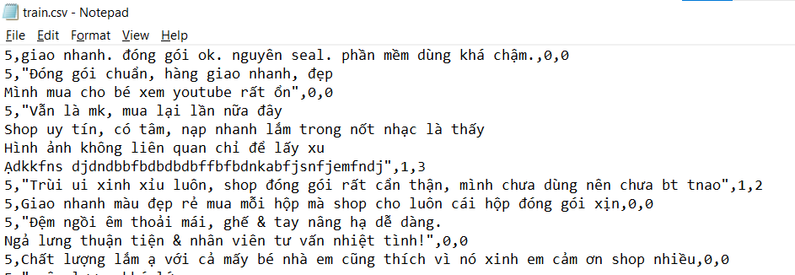
Xây dựng chương trình
Dữ liệu được chuẩn bị từ rất nhiều nguồn khác nhau và được chia thành 3 file lớn là:
Tập huấn luyện (train.csv)
Tập kiểm tra (test.csv)
Tập phát triển (dev.csv)

Slide 9

01
02
03
04
Tiền xử lý dữ liệu
Tokenizer
Phobert Embedding
Đóng gói dữ liệu
•Sử dụng thư viện VnCoreNLP để tách từ và phân tích từ tiếng Việt.
•Loại bỏ stop words.
•Xử lý các biểu tượng cảm xúc trong dữ liệu.
•Chuyển đổi văn bản thành dạng chữ thường (lowercase).

Slide 10
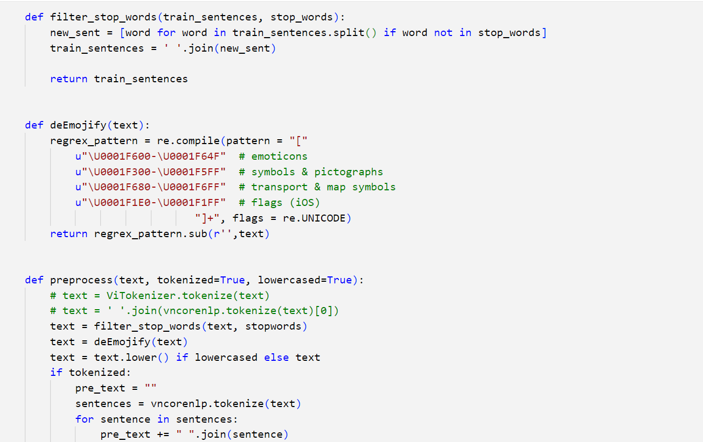
Xây dựng chương trình

Slide 11
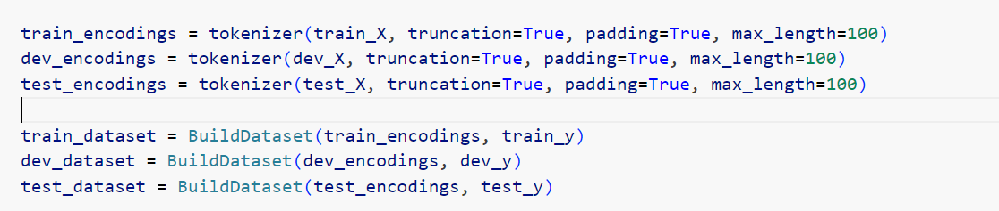
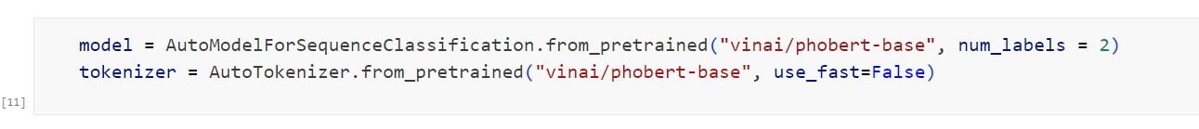
Xây dựng chương trình

Slide 12
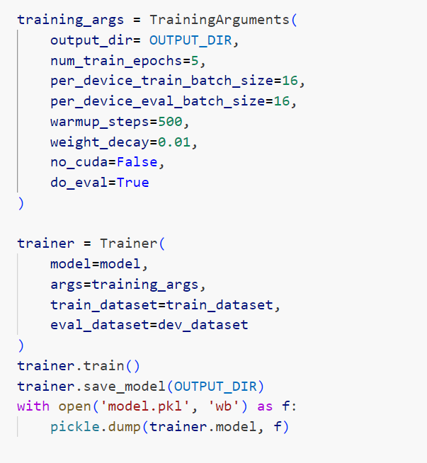
Xây dựng chương trình

Slide 13
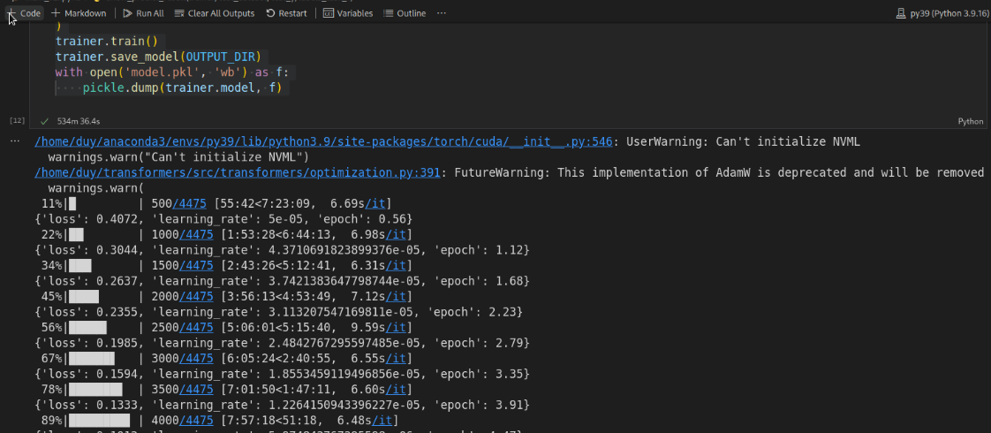
Xây dựng chương trình

Slide 14
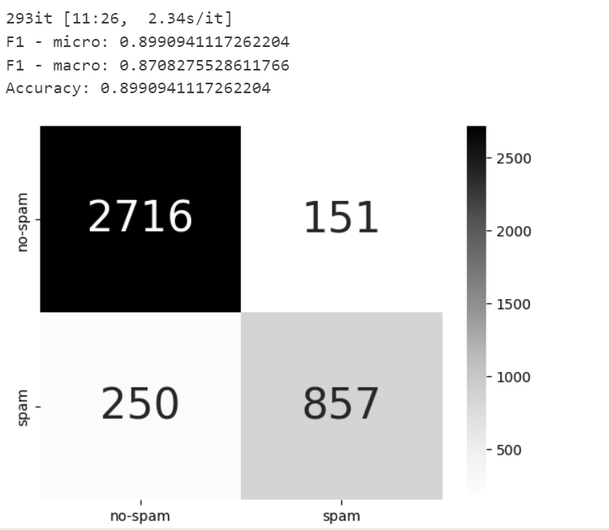
Xây dựng chương trình

Slide 15
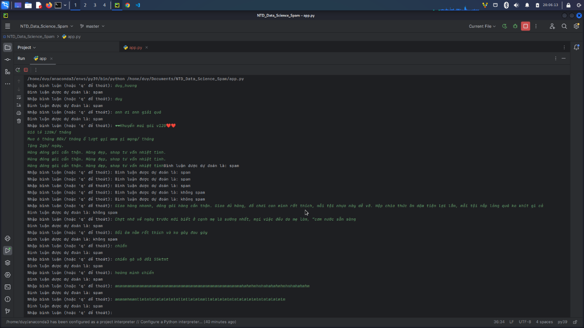
Xây dựng chương trình

Slide 16
Kết luận
Sử dụng mô hình PhoBERT để dự đoán bình luận spam. Kết quả thực nghiệm cho thấy mô hình đạt được hiệu suất tốt trong việc phân loại bình luận là spam hay không spam
Ưu điểm:
Hiệu suất cao
Đa năng
Tiếng Việt tự nhiên
Nhược điểm:
Đòi hỏi tài nguyên tính toán.
Phụ thuộc vào dữ liệu huấn luyện.
Khó khăn trong việc giải thích kết quả.

Slide 17
Kết luận
Tăng cường tập dữ liệu huấn luyện.
Cải tiến bước tiền xử lý dữ liệu:
Loại bỏ dữ liệu không cần thiết.
Xử lý từ đồng nghĩa và từ viết sai.
Xử lý từ viết tắt và ngôn ngữ chat.
Xử lý các từ văng tục.

Slide 18

THANK'S FOR WATCHING

